Slide 1
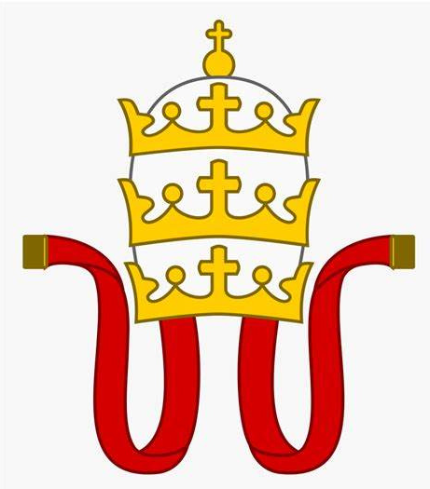
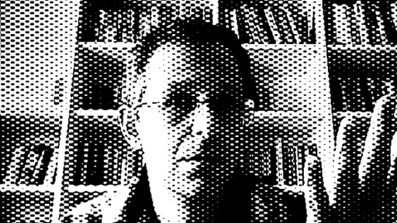
LA LOTTA PER LE INVESTITURE

Slide 2
NEL 1073 ILDEBRANDO DI SOANA DIVENNE PAPA COL NOME DI GREGORIO VII
CON LUI HA INIZIO QUEL CONTRASTO TRA PAPA E IMPERO CHE PRENDE IL NOME DI “LOTTA PER LE INVESTITURE”

Slide 3
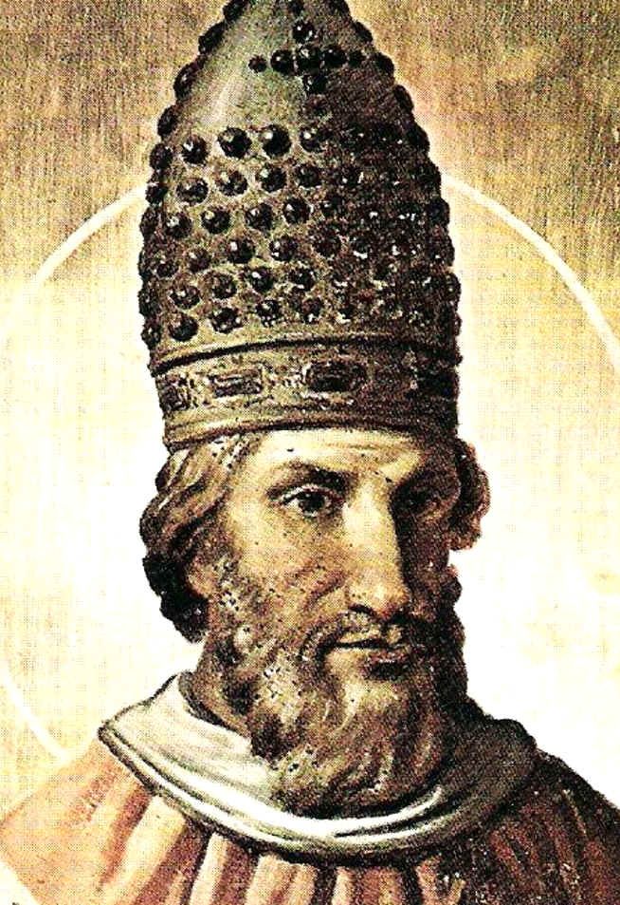
VOLONTA' DI AFFERMARE IL PREDOMNIO DEL PAPATO
SU OGNI ALTRA AUTORITA'

Slide 4
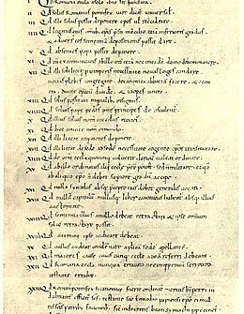
DICTATUS PAPAE
1075
IDEALI TEOCRATICI

Slide 5
Dictatus papae
Un laico (l'imperatore) non può nominare (investire) i vescovi, né deporli
Il papa è superiore a tutti
Compreso l'imperatore
Chi ha il potere spirituale (il papa) può deporre chi ha il potere temporale

Slide 6
Dictatus papae
Ogni decisione del papa è insindacabile e la Chiesa infallibile
La Chiesa di Roma ha il primato su quelle di Gerusalemme, Antiochia e Alessandria d'Egitto

Slide 7
1065
ENRICO IV
DIVENTA IMPERATORE

Slide 8
Grado di soddisfazione di Enrico IV
rispetto al Dictatus papae

Slide 9
Riunisce a WORMS, in una Dieta, i vescovi tedeschi e fa dichiarare DEPOSTO Gregorio VII
volontà, di Enrico IV, di controllare la
nomina vescovile
L

Slide 10
GREGORIO VII SCOMUNICA ENRICO IV
I sudditi, dato che Enrico non fa più parte della comunità cristiana, non devono più neppure obbedirgli...

Slide 11
UMILIAZIONE DI CANOSSA
Vedendo che molti grandi feudatari tedeschi e italiani si sarebbero ribellati a lui, Enrico IV decise di andare a chiedere il perdono al papa, umiliandosi a Canossa (1077), nel castello della contessa Matilde di Toscana, fedele alleata della Chiesa. Si racconta che Enrico dovette stare tre giorni scalzo nella neve, vestito solo di un sacco e con la cenere sul capo in segno di umiltà, prima di essere finalmente perdonato dal papa, che tolse così la scomunica.

Slide 12
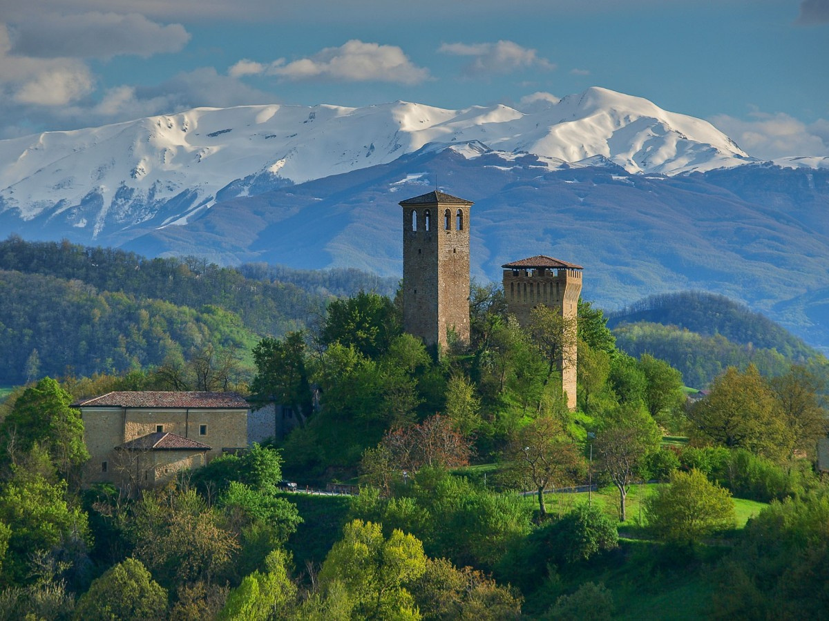
Matilde di
Canossa

Slide 13
ENRICO IV
SEDA LE RIVOLTE
TORNA IN GERMANIA
FA ELEGGERE UN ANTIPAPA,
CLEMENTE III
CONTINUA A NOMINARE I VESCOVI

Slide 14
GREGORIO VI (1080) SCOMUNICA NUOVAMENTE
ENRICO IV
RAFFORZATO
DECIDE DI ANDARE A ROMA CON L'ESERCITO
ASSEDIO DI CASTEL SANT'ANGELO

Slide 15
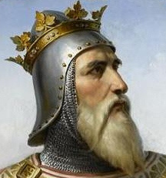
GREGORIO VII E' AIUTATO
DAL NORMANNO
ROBERTO IL GUISCARDO
ENRICO SI RITIRA, MA LE SUE TRUPPE SACCHEGGIANO
LA CITTA'
IL PAPA, INCOLPATO DELL'EVENTO, E' COSTRETTO AD ANDARSENE A SALERNO, DOVE MUORE UN ANNO DOPO (1085)

Slide 16
1122
ENRICO V E CALLISTO II
RAGGIUNGONO UN COMPROMESSO
CONCORDATO
DI WORMS

Slide 17
I due poteri vengono chiaramente SEPARATI
• l’imperatore rinuncia all’investitura religiosa/spirituale dei vescovi
• l’imperatore rimane libero di concedere o revocare benefici feudali a vescovi e abati, dovevano giurare fedeltà all’imperatore ed erano investiti da esso del potere politico.
In Germania l’investitura feudale doveva precedere la consacrazione religiosa

Slide 18
La Chiesa diventa una “MONARCHIA TEOCRATICA”, organizzata in modo fortemente gerarchico.
Il papa assume il titolo di vicario di Cristo, lasciando quello di vicario di Pietro.
Viene potenziato l’apparato burocratico di quella che è chiamata la “curia” (corte) romana.

Slide 19
